Slide 1
Inzichten 3e fase van de pilot HU innovatietraineeship (HIP)
mkb
mei ‘22 – mrt ‘24
Innovatiekracht
duurzaamheid
onderzoek
Tjitske Cazemier,Yvette Lanting, Marjoke de Boer, Erik Mensink
6 juni 2024

Slide 2
Check in (in 2 zinnen)
Wie ben je?
Wat is je interesse in dit onderwerp?

Slide 3
Inhoud
Doelen HIP
Inzichten 1e en 2e fase HIP
Doelen en activiteiten doorstart 3e fase HIP
Resultaten
Conclusies en aanbevelingen

Slide 4
Doel HIP
Innovatiekracht duurzaamheid mkb vergroten door samenwerking driehoek
Netwerkvorming
Afstudeerders
Trainee (+ onderzoeker)

Slide 5
Inzichten fase 1
matchmaking tijdsintensief → focus, kleinschaliger, specifieke onderzoeksthema’s, langduriger relatiebeheer
mkb zag meerwaarde, maar had moeite met de vertaling naar hun eigen situatie rond innovatie en verduurzaming → focus op bestaande relaties en mkb grens loslaten
opleidingen binnen de HU zijn divers georganiseerd en stellen verschillende eisen aan afstuderen → focus op een paar opleidingen
studenten starten liever bij een groter bedrijf (afstuderen en 1e baan) + bang voor extra werk
onderzoek ≠ wensen/mogelijkheden mkb → focus op onderzoek vertaalbaar naar mkb
Notes:
Investeren in langdurige relaties in de driehoek
Matching vacatures met opleiding/afstudeereisen en onderzoeksthema’s van lectoraten vaak complex
Optie is om samenwerking onderdeel te maken van een groter samenwerkingsverband met verschillende onderwijsactiviteiten (quest, stage, afstuderen)

Slide 6
Inzichten fase 1
matchmaking tijdsintensief → focus, kleinschaliger, specifieke onderzoeksthema’s;
onderzoek ≠ wensen/mogelijkheden mkb → focus op onderzoek vertaalbaar naar mkb
mkb zag meerwaarde, maar had moeite met de vertaling naar hun eigen situatie rond innovatie en verduurzaming → focus op bestaande relaties en mkb grens loslaten
opleidingen binnen de HU zijn divers georganiseerd en stellen verschillende eisen aan afstuderen → focus op een paar opleidingen
studenten starten liever bij een groter bedrijf (afstuderen en 1e baan)
Notes:
Mismatch onderzoek en beroepenveld:
Onderzoek nog weinig met mkb
Onderzoeksthema’s niet altijd behoefte mkb
Afstudeeronderzoek vaak niet relevant voor onderzoek
Vraag mkb matcht vaak niet met aanbod onderzoek/onderwijs

Slide 7
Inzichten fase 1
matchmaking tijdsintensief → focus, kleinschaliger, specifieke onderzoeksthema’s;
onderzoek ≠ wensen/mogelijkheden mkb → focus op onderzoek vertaalbaar naar mkb
mkb moeite vertaalslag naar eigen innovatie en verduurzaming → focus op maatwerk met bestaande relaties
opleidingen binnen de HU zijn divers georganiseerd en stellen verschillende eisen aan afstuderen → focus op een paar opleidingen
studenten starten liever bij een groter bedrijf (afstuderen en 1e baan)

Slide 8
Inzichten fase 1
matchmaking tijdsintensief → focus, kleinschaliger, specifieke onderzoeksthema’s;
onderzoek ≠ wensen/mogelijkheden mkb → focus op onderzoek vertaalbaar naar mkb
mkb zag meerwaarde maar moeite vertaalslag naar eigen innovatie en verduurzaming → focus op bestaande relaties en mkb grens loslaten
opleidingen binnen de HU zijn divers georganiseerd, verschillende eisen aan afstuderen → focus op een paar bekende opleidingen
studenten starten liever bij een groter bedrijf (afstuderen en 1e baan)

Slide 9
Inzichten fase 1
matchmaking tijdsintensief → focus, kleinschaliger, specifieke onderzoeksthema’s;
onderzoek ≠ wensen/mogelijkheden mkb → focus op onderzoek vertaalbaar naar mkb
mkb zag meerwaarde maar moeite vertaalslag naar eigen innovatie en verduurzaming → focus op bestaande relaties
opleidingen binnen de HU zijn divers georganiseerd en stellen verschillende eisen aan afstuderen → focus op een paar opleidingen
studenten starten liever bij een groter bedrijf (afstuderen en 1e baan) → mkb grens deels loslaten

Slide 10
Activiteiten en resultaten fase 2 HIP
Afstudeeropdrachten vanuit lectoraat Building Future Cities (BFC) ism beroepenveld (consortium)
→ Geen studenten gestart
Afstudeerateliers TBK en CE: selectie studenten met een opdracht bij een mkb rond duurzaamheid en innovatie
5 studenten
Afstudeerateliers 3 studenten
Vervolgopties HIP verkennen
GeLUK → een deel van de ambities van HIP herbelegd

Slide 11
Inzichten doorstart
Organisatie en werving studenten
Te korte termijn van idee tot werving
Wervingskanalen niet optimaal
Bedrijvenparticipatie
Duurzaamheids-opdrachten vaak bij grotere bedrijven
Studentenparticipatie
Beleving HIP = extra en liever groter bedrijf
Docentbetrokkenheid
Onbekendheid, dus geen promotie HIP, bang voor extra werk
Onderzoek
Voorkeur langlopende samenwerking
Match nodig: wens student, opleidingseis, partners lectoraten

Slide 12
Inzichten doorstart
Organisatie en werving
Te korte termijn van idee tot werving
Wervingskanalen niet optimaal
Bedrijvenparticipatie
Duurzaamheids-opdrachten vaak bij grotere bedrijven
Studentenparticipatie
Beleving HIP = extra en liever groter bedrijf
Docentbetrokkenheid
Onbekendheid, dus geen promotie HIP, bang voor extra werk
Onderzoek
Voorkeur langlopende samenwerking
Match nodig: wens student, opleidingseis, partners lectoraten

Slide 13
Inzichten doorstart
Organisatie en werving
Te korte termijn van idee tot werving
Wervingskanalen niet optimaal
Bedrijvenparticipatie
Duurzaamheids-opdrachten vaak bij grotere bedrijven
Studentenparticipatie
Beleving HIP = extra en liever groter bedrijf
Docentbetrokkenheid
Onbekendheid, dus geen promotie HIP, bang voor extra werk
Onderzoek
Voorkeur langlopende samenwerking
Match nodig: wens student, opleidingseis, partners lectoraten

Slide 14
Inzichten doorstart
Organisatie en werving
Te korte termijn van idee tot werving
Wervingskanalen niet optimaal
Bedrijvenparticipatie
Duurzaamheids-opdrachten vaak bij grotere bedrijven
Studentenparticipatie
Beleving HIP = extra en liever groter bedrijf
Docentbetrokkenheid
Onbekendheid, dus geen promotie HIP, bang voor extra complexiteit
Onderzoek
Voorkeur langlopende samenwerking
Match nodig: wens student, opleidingseis, partners lectoraten

Slide 15
Inzichten doorstart
Organisatie en werving
Te korte termijn van idee tot werving
Wervingskanalen niet optimaal
Bedrijvenparticipatie
Duurzaamheids-opdrachten vaak bij grotere bedrijven
Studentenparticipatie
Beleving HIP = extra en liever groter bedrijf
Docentbetrokkenheid
Onbekendheid, dus geen promotie HIP, bang voor extra complexiteit
Onderzoek
Voorkeur langlopende samenwerking
Match nodig: wens student, opleidingseis, partners lectoraten

Slide 16
Aanbevelingen
Structurele samenwerking voor de lange termijn
Inrichten overlegstructuur
Behoeften alle stakeholders in kaart
Mkb rond innovatie en duurzaamheid
Opleidingen
Afstudeereisen en ontwikkelingen in onderzoek/afstuderen
Studentenambities
Wensen docenten
Onderzoek
Co-creatie van samenwerkingsvormen met meerwaarde voor alle partijen
Notes:
Onderzoek good practices binnen de HU samenwerking beroepenveld
Onderzoek wensen en ervaringen beroepenveld

Slide 17
Good practices onderwijs – beroepenveld
Ervaringen en wensen bedrijven
Organisatie inrichting en procesflow
Inrichting leeromgeving school - beroepenveld
Relatiebeheer kwaliteit en verantwoordelijkheid
aanvulling op het interne onderzoek

Slide 18
Good practices onderwijs – onderzoek
Ervaringen en wensen bedrijven
Organisatie inrichting en procesflow
Inrichting leeromgeving school - beroepenveld
Relatiebeheer kwaliteit en verantwoordelijkheid
aanvulling op het interne onderzoek

Slide 19
Resultaten fase 3

Slide 20
Meerwaarde samenwerking
Opdrachtgever
Werving
Extra handen
Frisse blik, creativiteit, innovatie
Studenten
Echte bedrijfsvraagstukken, leerzaam
Nieuwe ontwikkelingen in technologie
Oriëntatie op werk
Opleiding/docenten
Kennisdeling/actualisering kennis beroepenveld
Onderzoek
Praktijkopdrachten kunnen bijdrage leveren aan onderzoek

Slide 21
De interne organisatie
Nodig is: Visie op samenwerking en steun/prioritering van management
Relatiebeheerder (> 0,5 FTE)
Werven nieuwe partners en onderhouden bestaande contacten
Werven opdrachten, selecteren, bespreken en uitzetten
Duidelijke en tijdige communicatie met alle partijen

Slide 22
Interne organisatie
Ondersteuning
Software, praktijkbureau
Procesflow
Goede planning, tijdig starten en informeren, goede infrastructuur
Kwaliteitsbewaking
Docent (met daarachter relatiebeheerder en management)

Slide 23
Het relatiebeheer
Do’s:
Relatiebeheerder inzetten als:
filter van opdrachten
tussenpersoon: ‘vertaalt’ tussen onderwijs en bedrijfsleven
Tijdens de opdracht contact opnemen over een mogelijk vervolg
Op tijd en duidelijk communiceren over verwachtingen en mogelijkheden
Zorg voor een contract als onderlegger samenwerking
Notes:
intellectueel eigendom geregeld, administratie op één plek

Slide 24
Het relatiebeheer
Don’ts
Vergeten te communiceren wanneer een opdracht niet geplaatst kan worden → stel het bedrijf niet teleur door niet te communiceren.
Geen beloften doen die niet waar te maken zijn
Notes:
intellectueel eigendom geregeld, administratie op één plek

Slide 25
Inrichting leeromgeving
Inhoudelijk
Screening en matching door relatiebeheerder en docententeam
Ruimtelijk
Deels op locatie opdrachtgever
Instrumenteel
Temporeel
Groep – individueel
Mono – multidisciplinair
Doorlopende opdrachten
Sociaal
Groepssamenstelling op basis van inhoudelijke voorkeur

Slide 26
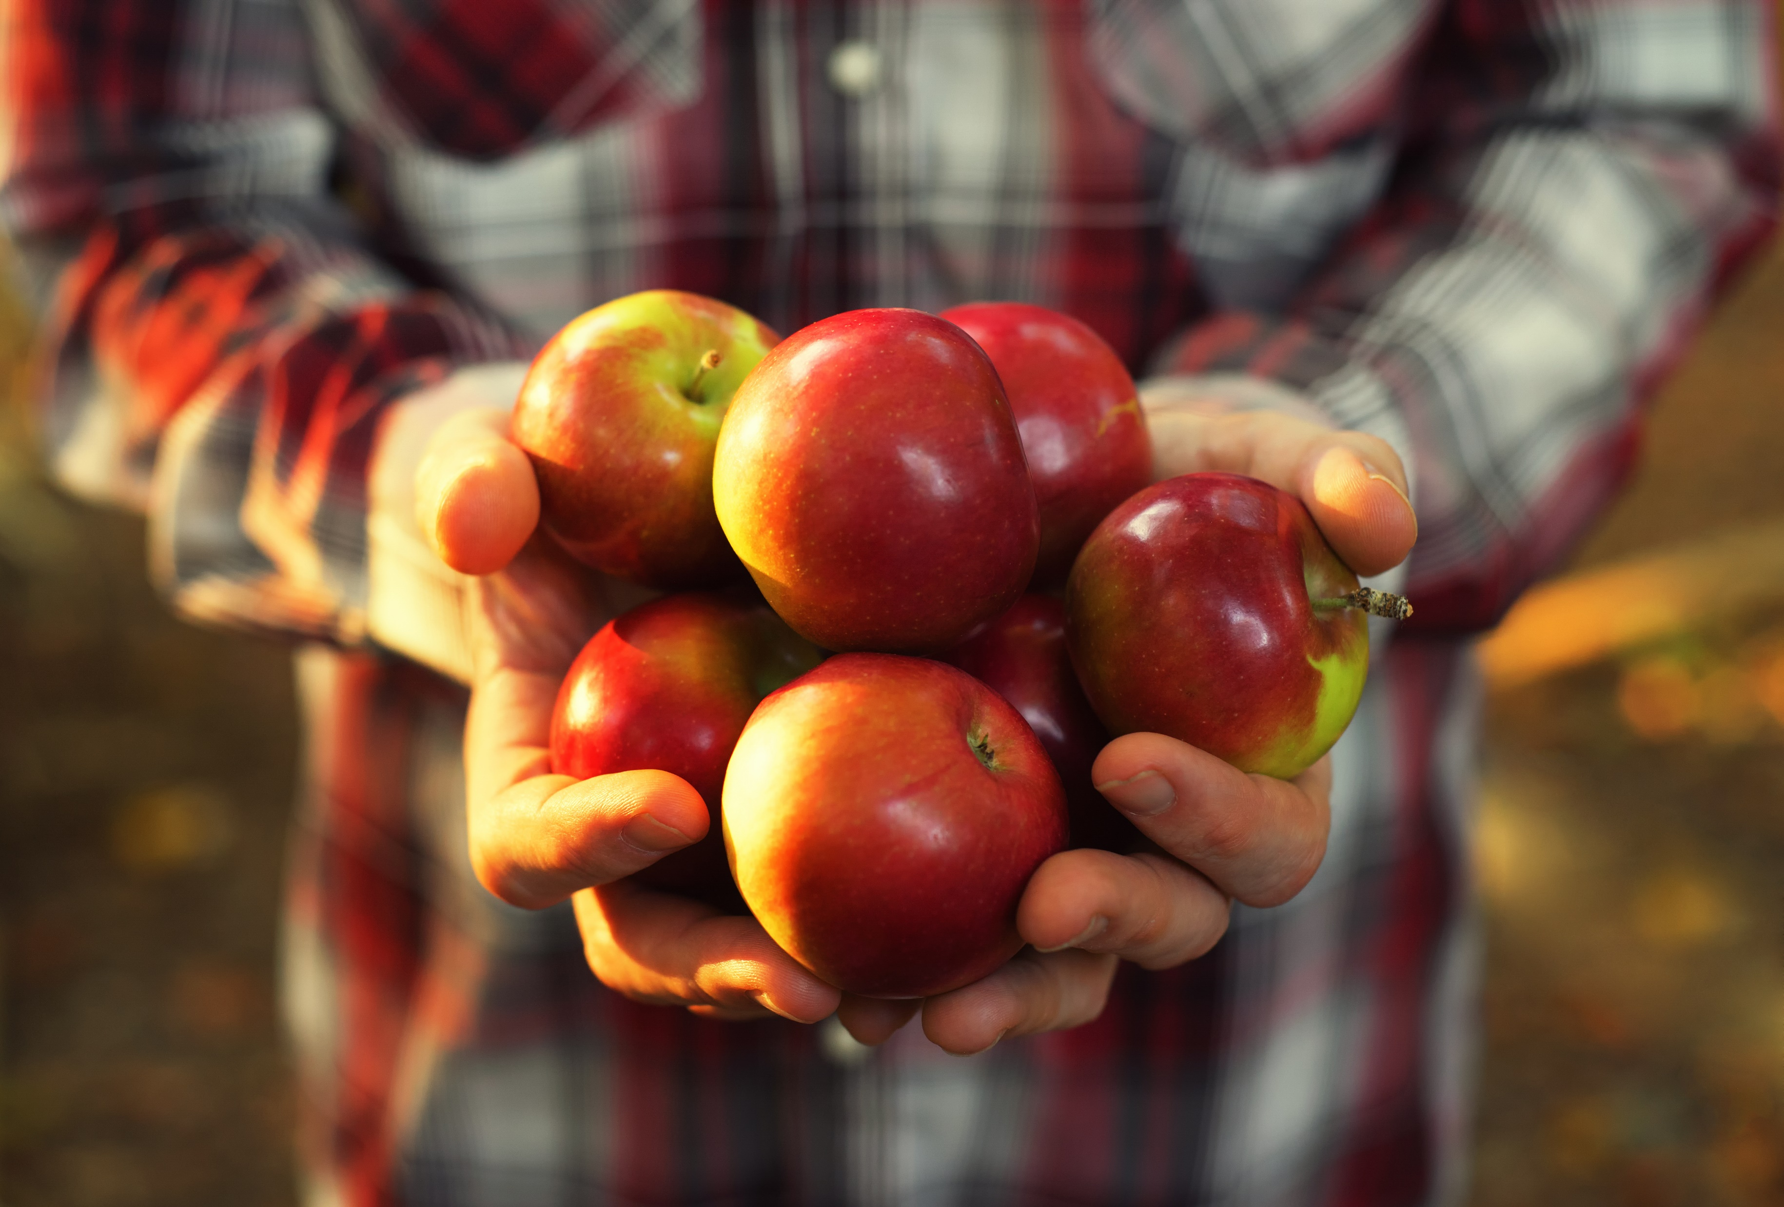
Lessons learned
Successen, zie de sites van ICT, Quest, mkb-werkplaats
Aandachtspunten, soms:
Gebrekkige begeleiding bij opdrachtgever
Samenwerking met lectoraten
Projectgroepen met onvoldoende inzet
Notes:
Tijdgebrek, begeleider die wegvalt, te weinig commitment
Lectoraten vaak gericht op grotere partijen
Uitval van studenten, meeliften

Slide 27
Kansen
Ieder instituut eigen relatiebeheerder of contactpersoon/commissie
Overzicht van contacten
Netwerk van relatiebeheerders binnen de HU, rol CoE
Estafette van projecten
Meer vaste partners
Meer ruimte om te shinen voor studenten
Meer labfaciliteiten
Optimale ondersteuning: CRM systeem en praktijkbureau
Notes:
Minder dichtgetimmerde afstudeerprotocollen

Slide 28
Vragen

Slide 29
Vragen aan jullie
Overleg met buurman/buurvrouw
Wat zou je zelf morgen in gang willen zetten? Waar inspireert dit verhaal je toe? Waar mogen we je voor benaderen? Gele post-it + je naam erop
Wat heb je daarbij nodig van het CoE? Roze post-it + naam

